Slide 1
Herre, hvem skal vi gå til?

Slide 2
Mange av disiplene hans sa da de hørte det
“Dette er harde ord” “Hvem kan høre på slikt?”

Slide 3
Jesus visste med seg selv at disiplene
murret på grunn av dette

Slide 4
og Jesus sa “gjør dette at dere faller fra, hva så når dere ser menneskesønnen stige opp der han var før?”

Slide 5
Det er ånden som gjør levende,
kjøtt og blod duger ikke

Slide 6
Simon Peter svarte:
Herre, hvem skal vi gå til?
Du har det evige livets ord,
og vi tror og vi vet at du er Guds hellige

Slide 7
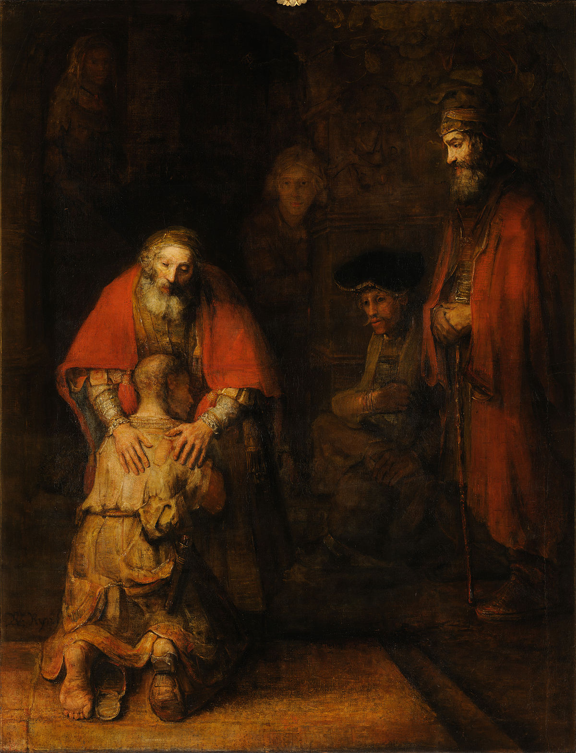
The return of the prodigal son (1669) Rembrandt

Slide 8
Da spurte Jesus de tolv: Vil også dere gå bort?

Slide 9
Simon Peter svarte:
Herre, hvem skal vi gå til?
Du har det evige livets ord,
og vi tror og vi vet at du er Guds hellige

